Slide 1
AI applicata alla didattica delle lingue
Filippo Caburlotto Centro Linguistico di Ateneo – Università Ca’ Foscari Venezia filippo.caburlotto@unive.it

Slide 2
Il contesto
Centro Linguistico che nel 2027 festeggerà 50 anni
11 lingue (arabo, cinese, coreano, francese, giapponese, inglese, italiano, LIS, russo, spagnolo, tedesco)
Circa 2000 studenti all’anno (in aumento)
Pubblico eterogeneo

Slide 3
AI Roadmap
marzo-giugno 2025 introduzione di Gliglish - 26 corsi, 9 lingue (arabo, cinese, coreano, francese, giapponese, inglese, russo, spagnolo e tedesco), circa 450 studenti.
settembre 2025-gennaio 2026 introduzione di Poodll - 32 corsi, 9 lingue (arabo, coreano, giapponese, francese, inglese, italiano, russo, spagnolo, tedesco). Ad oggi son stati prodotti 331 learning object per 9 lingue e differenti livelli.
marzo 2026 utilizzo Poodll nei corsi di italiano per DS - circa 400 studenti di livelli fra l'A1 e il B1
marzo-giugno 2026 combinazione delle due soluzioni fin qui testate (Poodll+Gliglish) nella sessione primaverile dei corsi CLA (si ipotizzano 9 lingue ed un numero di iscritti di circa 450/500 persone)
settembre 2026 inserimento di Poodll nei test di piazzamento dei Degree Seeker
settembre 2026-gennaio 2027 introduzione di sistemi AI per la correzione automatica delle produzioni scritte. Nello stesso periodo è previsto un primo utilizzo di un sistema di AI dedicato alla LIS

Slide 4
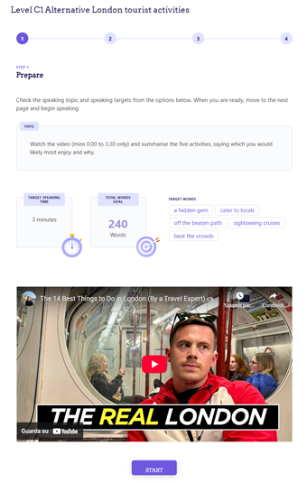
Poodll
Solo, sistema di interazione vocale su temi precostituiti
ReadAloud, valutazione e correzione pronuncia
Wordcards, rinforzare il lessico (e non solo)
Minilesson, sistema per creare piccole unità didattiche incentrato sulla produzione orale

Slide 5
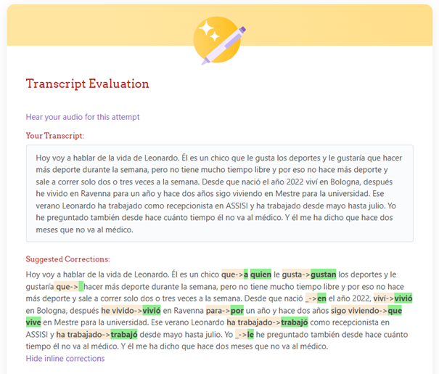
Poodll

Slide 6
AI primi feedback e conclusioni
Particolare apprezzamento nei questionari rivolti ai discenti
Miglioramento produzione orale (in media +2% su punteggio finale)
Motivazione dei docenti (formati)
Integrazione dell’AI in percorsi strutturati, siano essi in autoformazione o eterodiretti, in cui l’utilizzo del servizio è destinato ad una data attività e all’acquisizione di determinate competenze, secondo un ordine ed una progressione didattica volta al raggiungimento di specifici e ben delineati obiettivi.

Slide 7
Grazie!
Filippo Caburlotto Centro Linguistico di Ateneo – Università Ca’ Foscari Venezia filippo.caburlotto@unive.it

